Slide 1
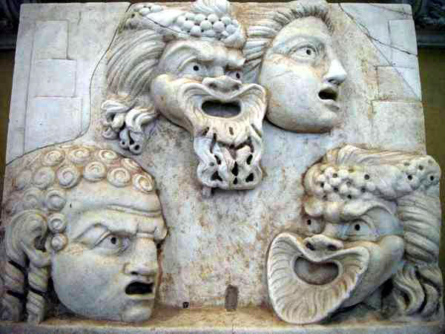
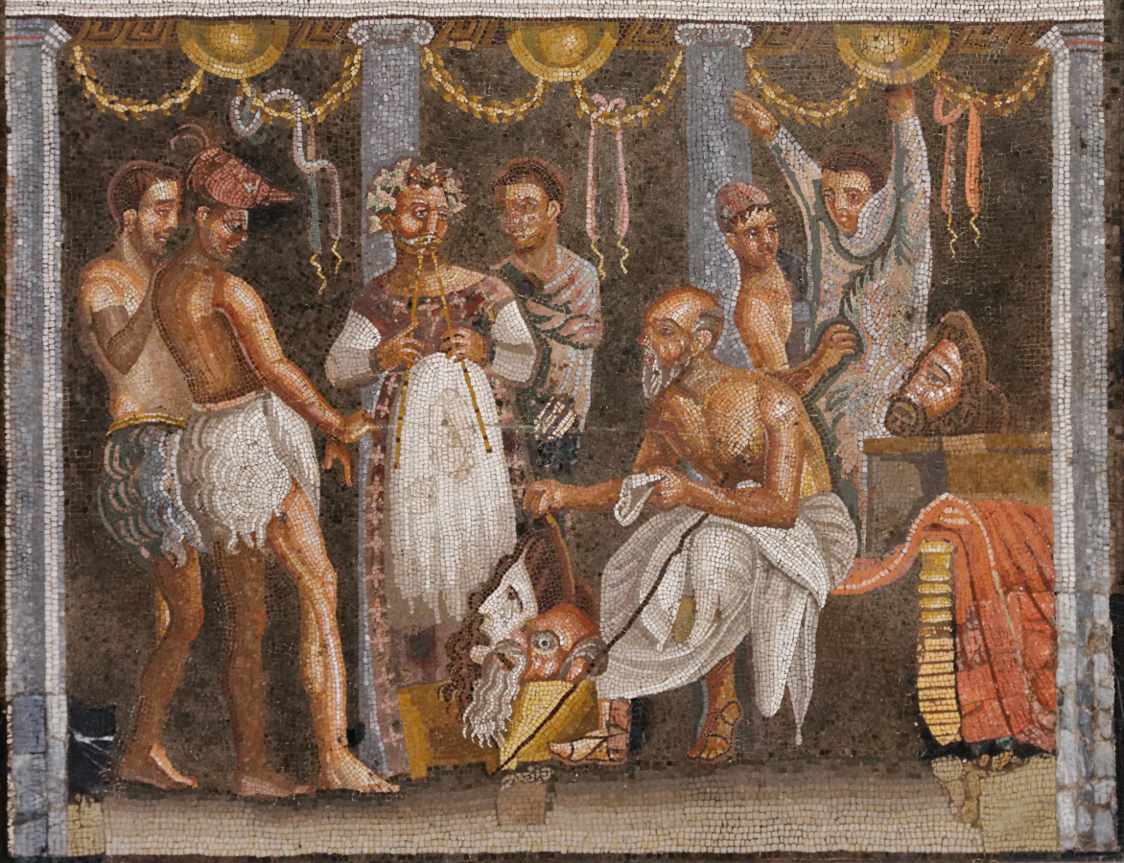
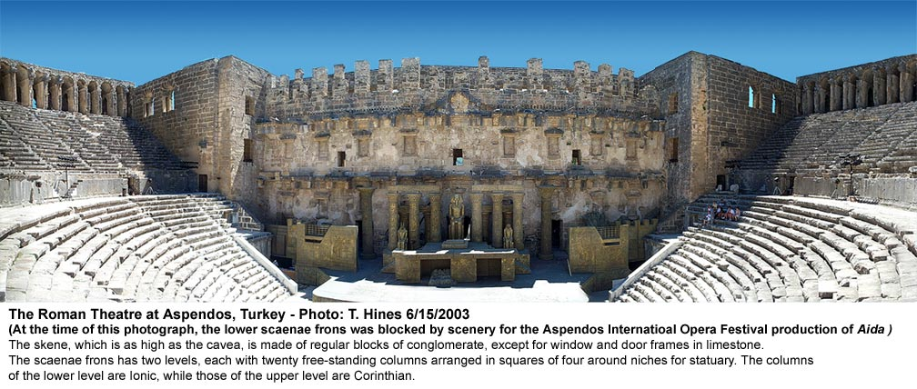
ŘÍMSKÉ DIVADLO

Slide 2
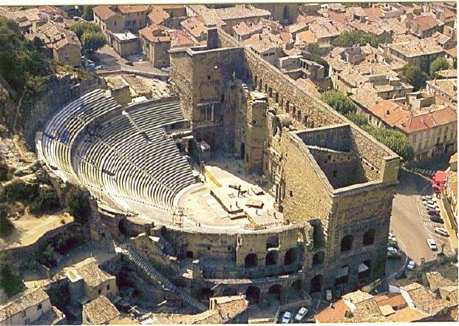
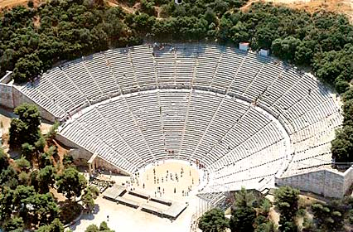

Slide 3
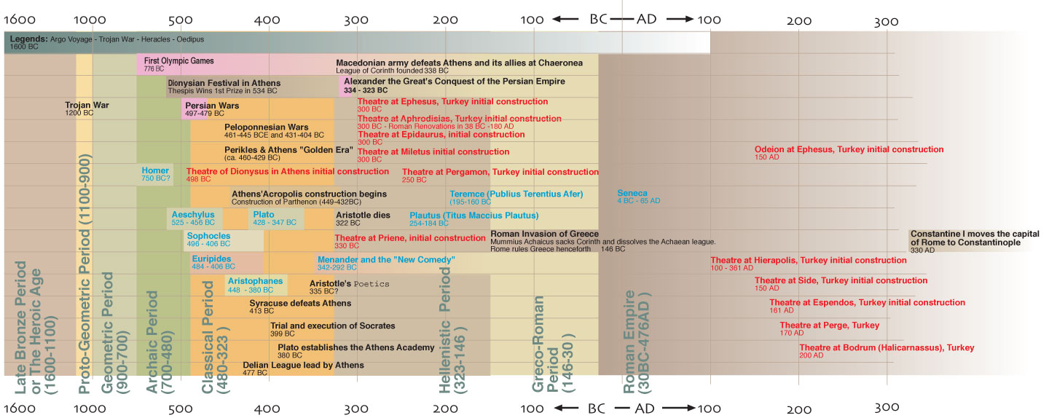

Slide 4
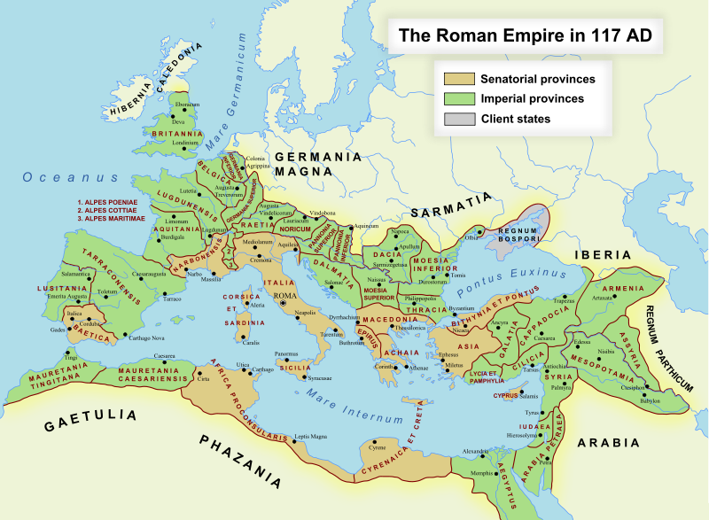

Slide 5
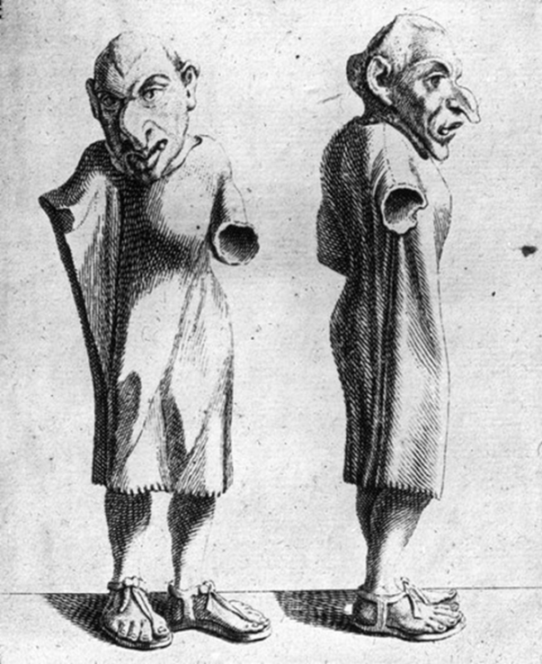
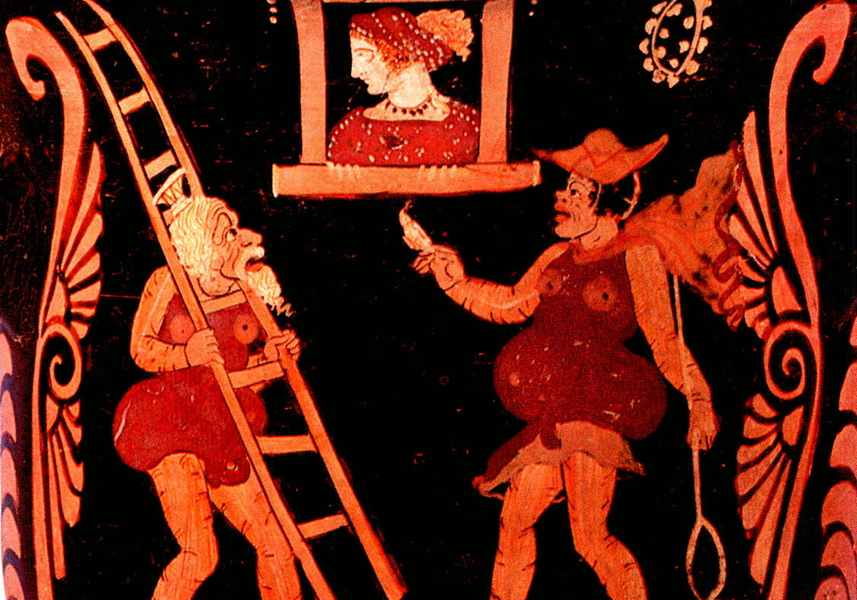
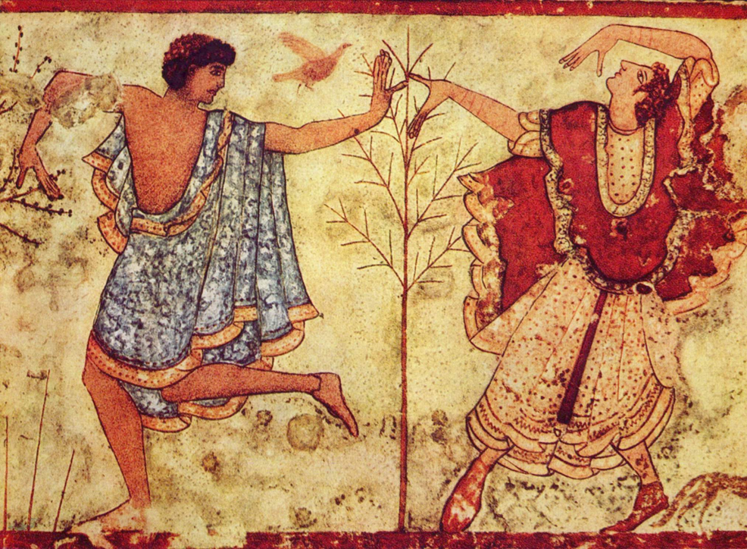
Římské divadlo za Republiky
tanec (od Etrusků v 7. stol. př. Kr.)
dórská a flyacká fraška (od Řeků usazených v Itálii)
mimus (z pevninského Řecka)
řecké drama (importováno ve formě překladů)
atellana (domácí žánr)

Slide 6
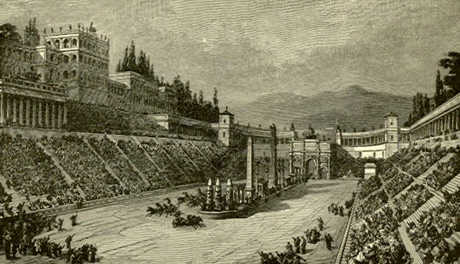
Ludi Romani 240 př. n. l.: LIVIUS ANDRONICUS

Slide 7
LUDI
ludi circenses
ludi scaenici
básnické agony
Ludi Graeci
gladiátorské zápasy
štvanice
závody vozatajů
atletika a pěstní zápasy
Lusus Troiae
Ludi Latini
DĚLENÍ PODLE TYPU

Slide 8
LUDI
ludi solemnes
ludi extraordinarii
Ludi Romani
Ludi plebei
Ludi Cereales
Ludi Megalenses
ludi privati
ludi votivi
Augustalia
Actia
Ludi natalici
Ludi Palatini
Ludi Saeculares
DĚLENÍ PODLE SLAVNOSTI

Slide 9
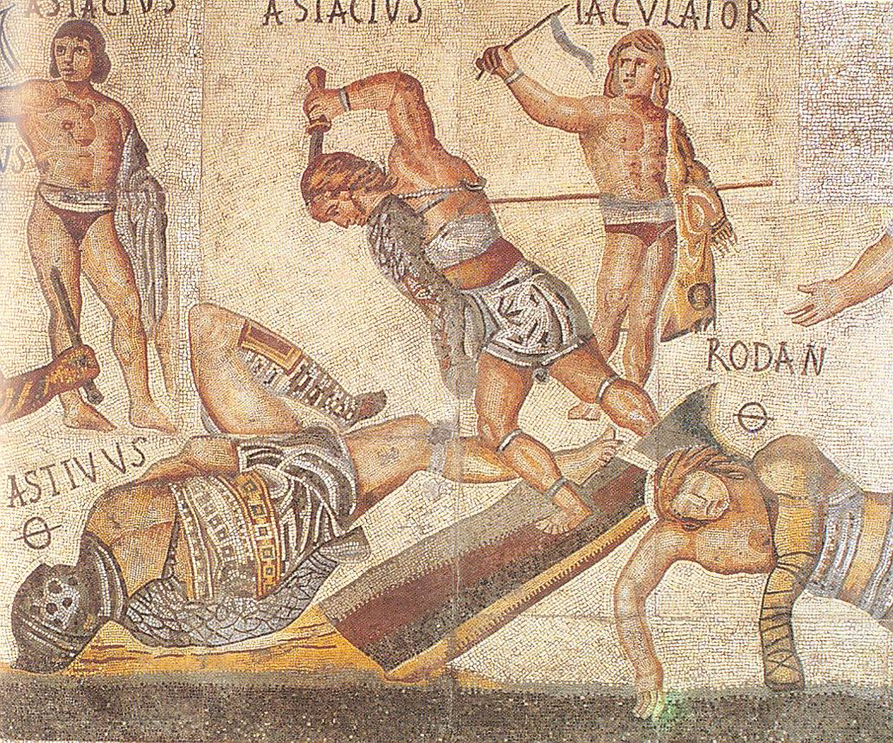

Slide 10
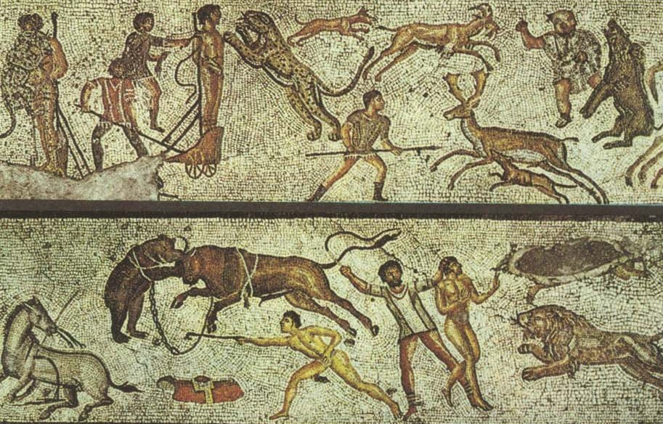

Slide 11
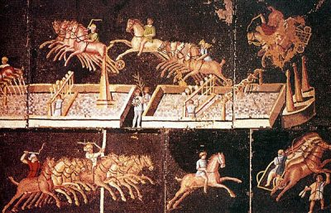
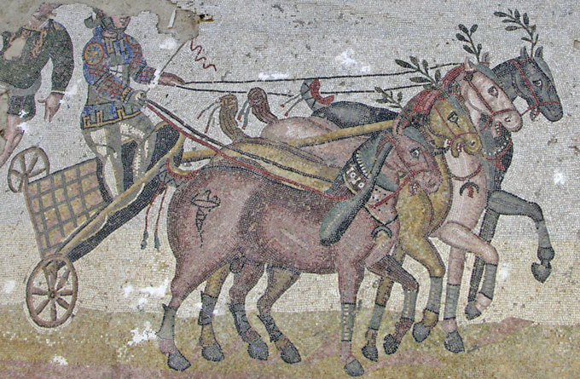

Slide 12
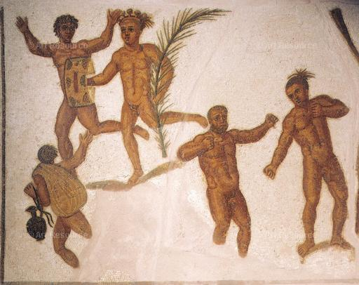
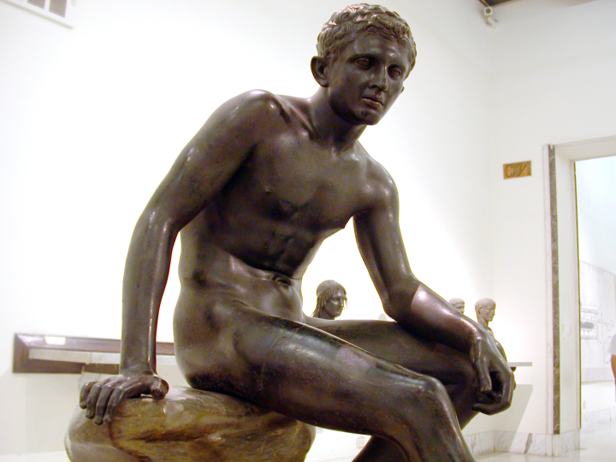
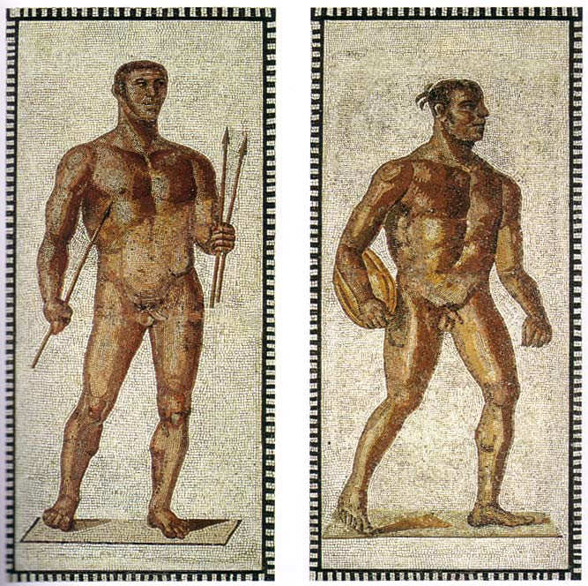
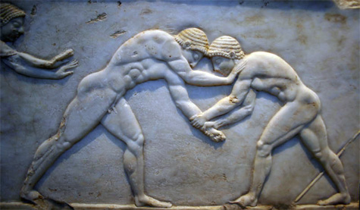

Slide 13
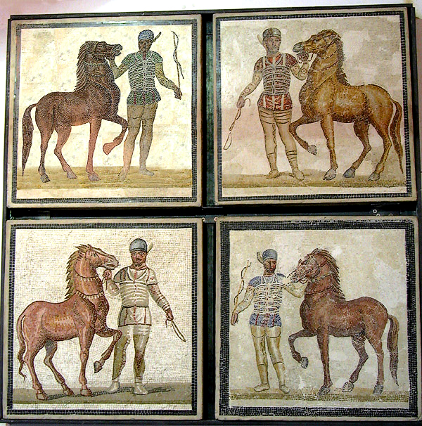
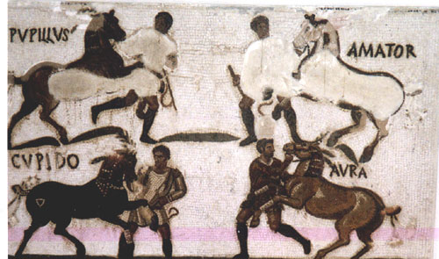

Slide 14
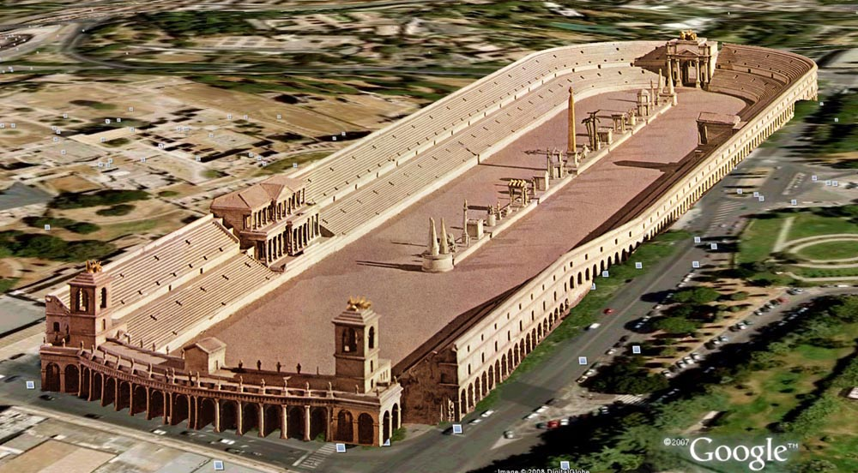

Slide 15
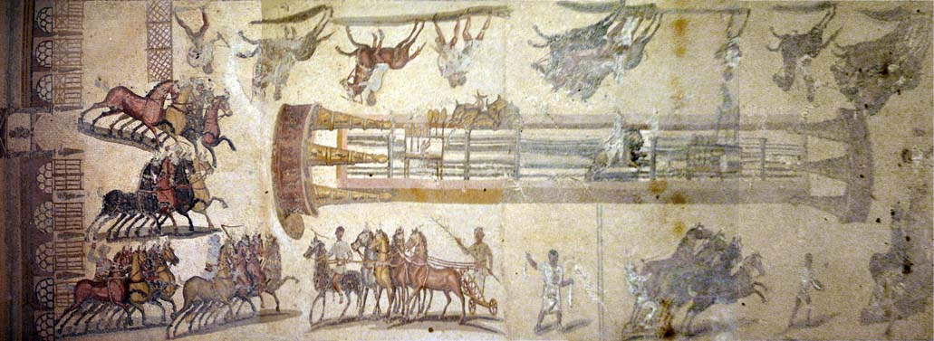

Slide 16
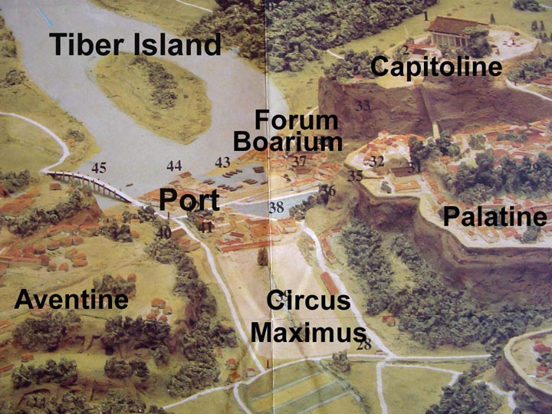

Slide 17
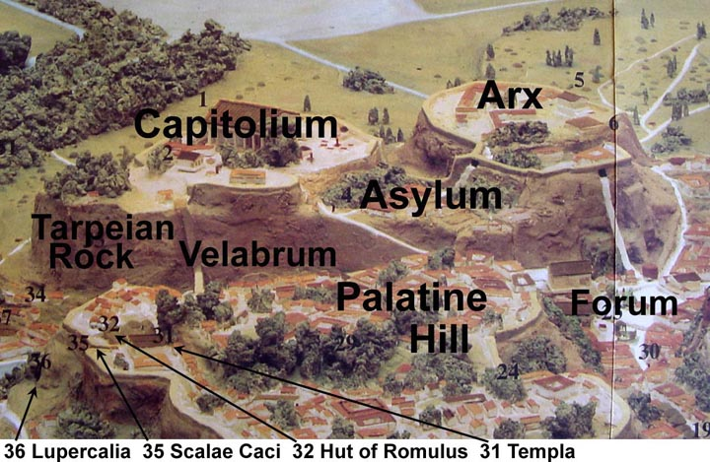

Slide 18
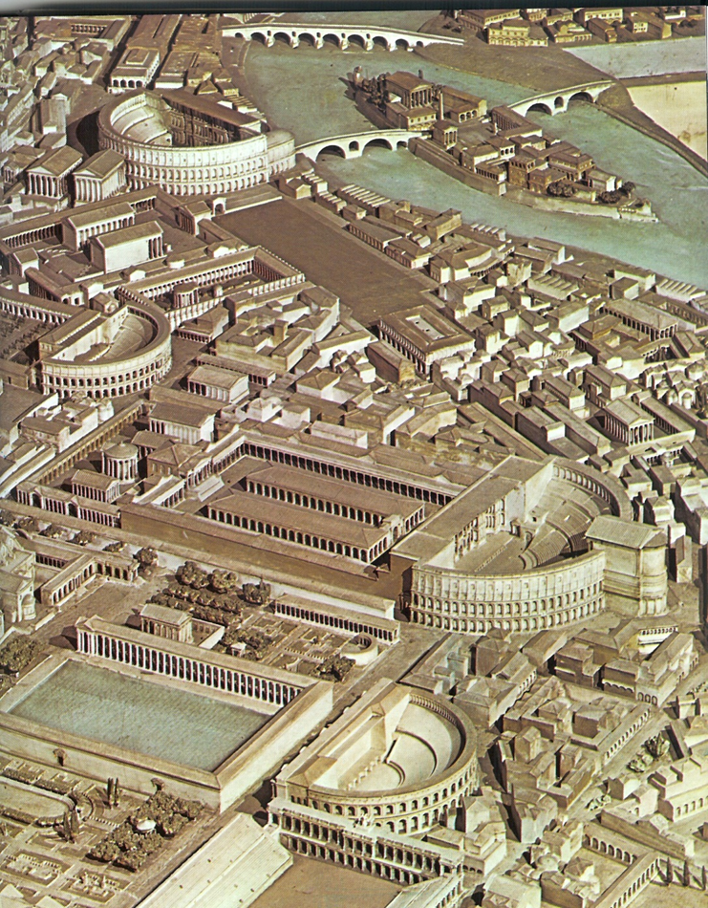


Marcellovo divadlo (11 př. n. l.)
Balbovo divadlo (13 př. n. l.)
Pompeiovo divadlo (55 př. n. l.)

Slide 19
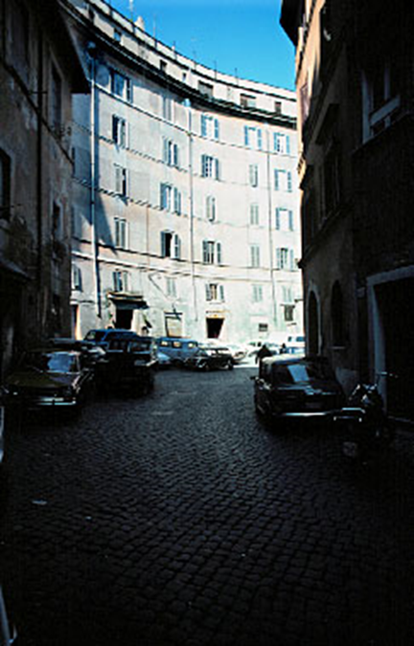
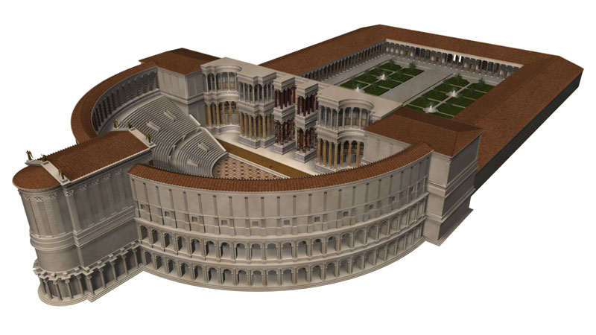
POMPEIOVO DIVADLO

Slide 20
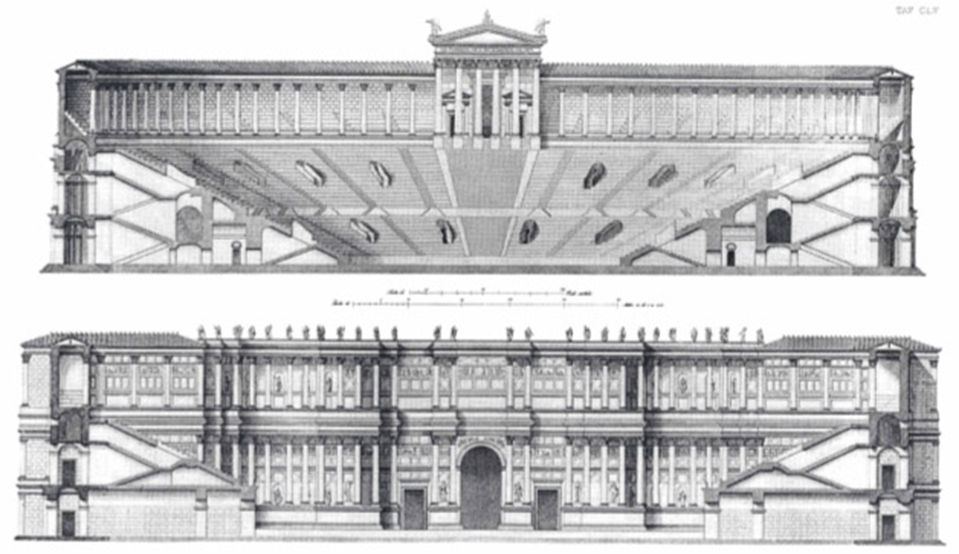

Slide 21
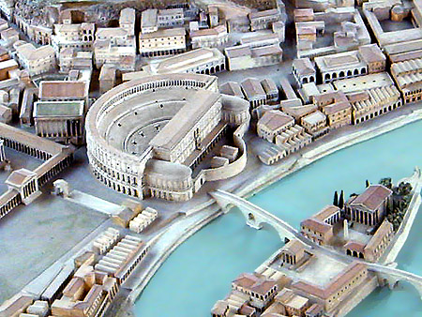
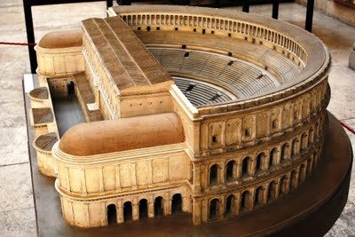
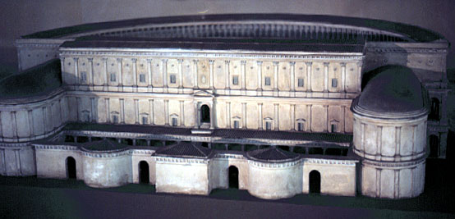
MARCELLOVO DIVADLO

Slide 22
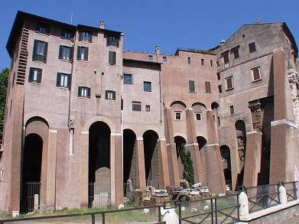
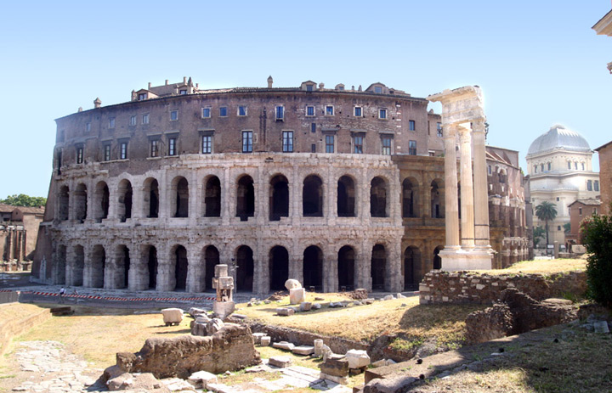

Slide 23
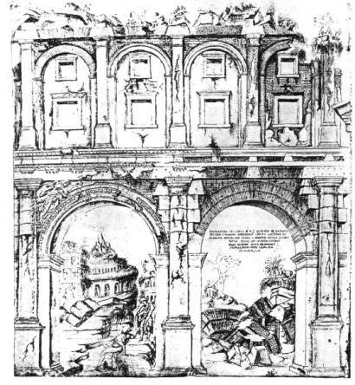
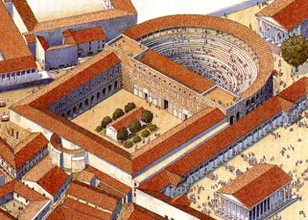
BALBOVO DIVADLO

Slide 24
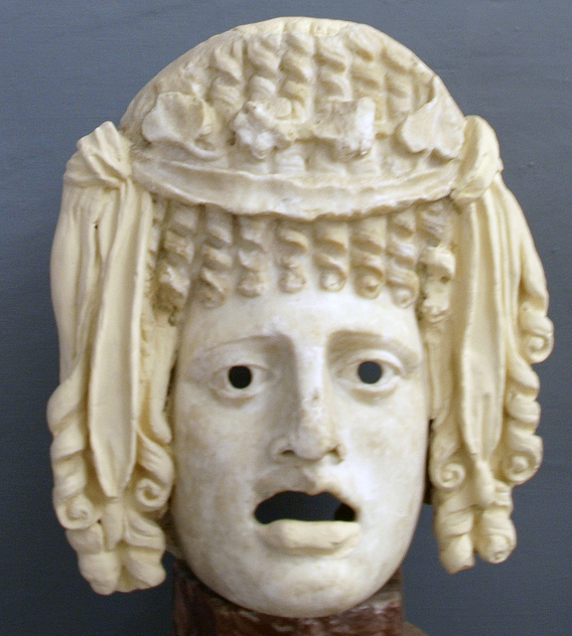
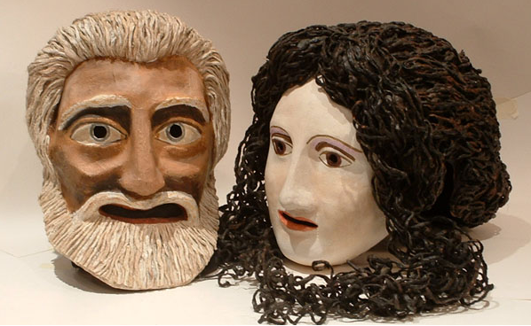
MASKY - Tragédie

Slide 25
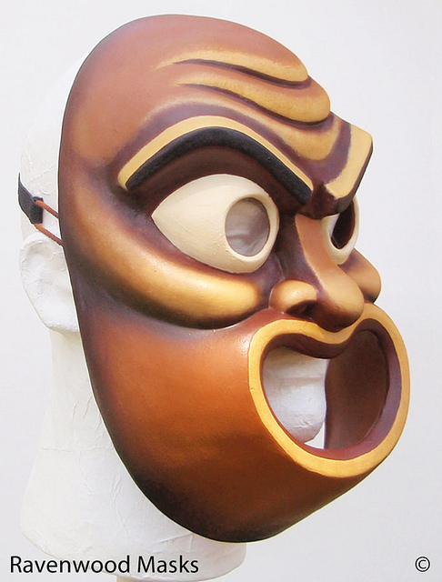
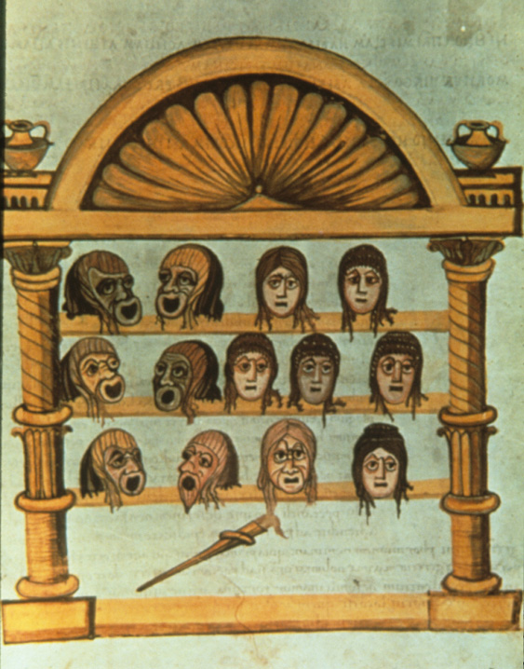
MASKY - Komedie

Slide 26


Slide 27
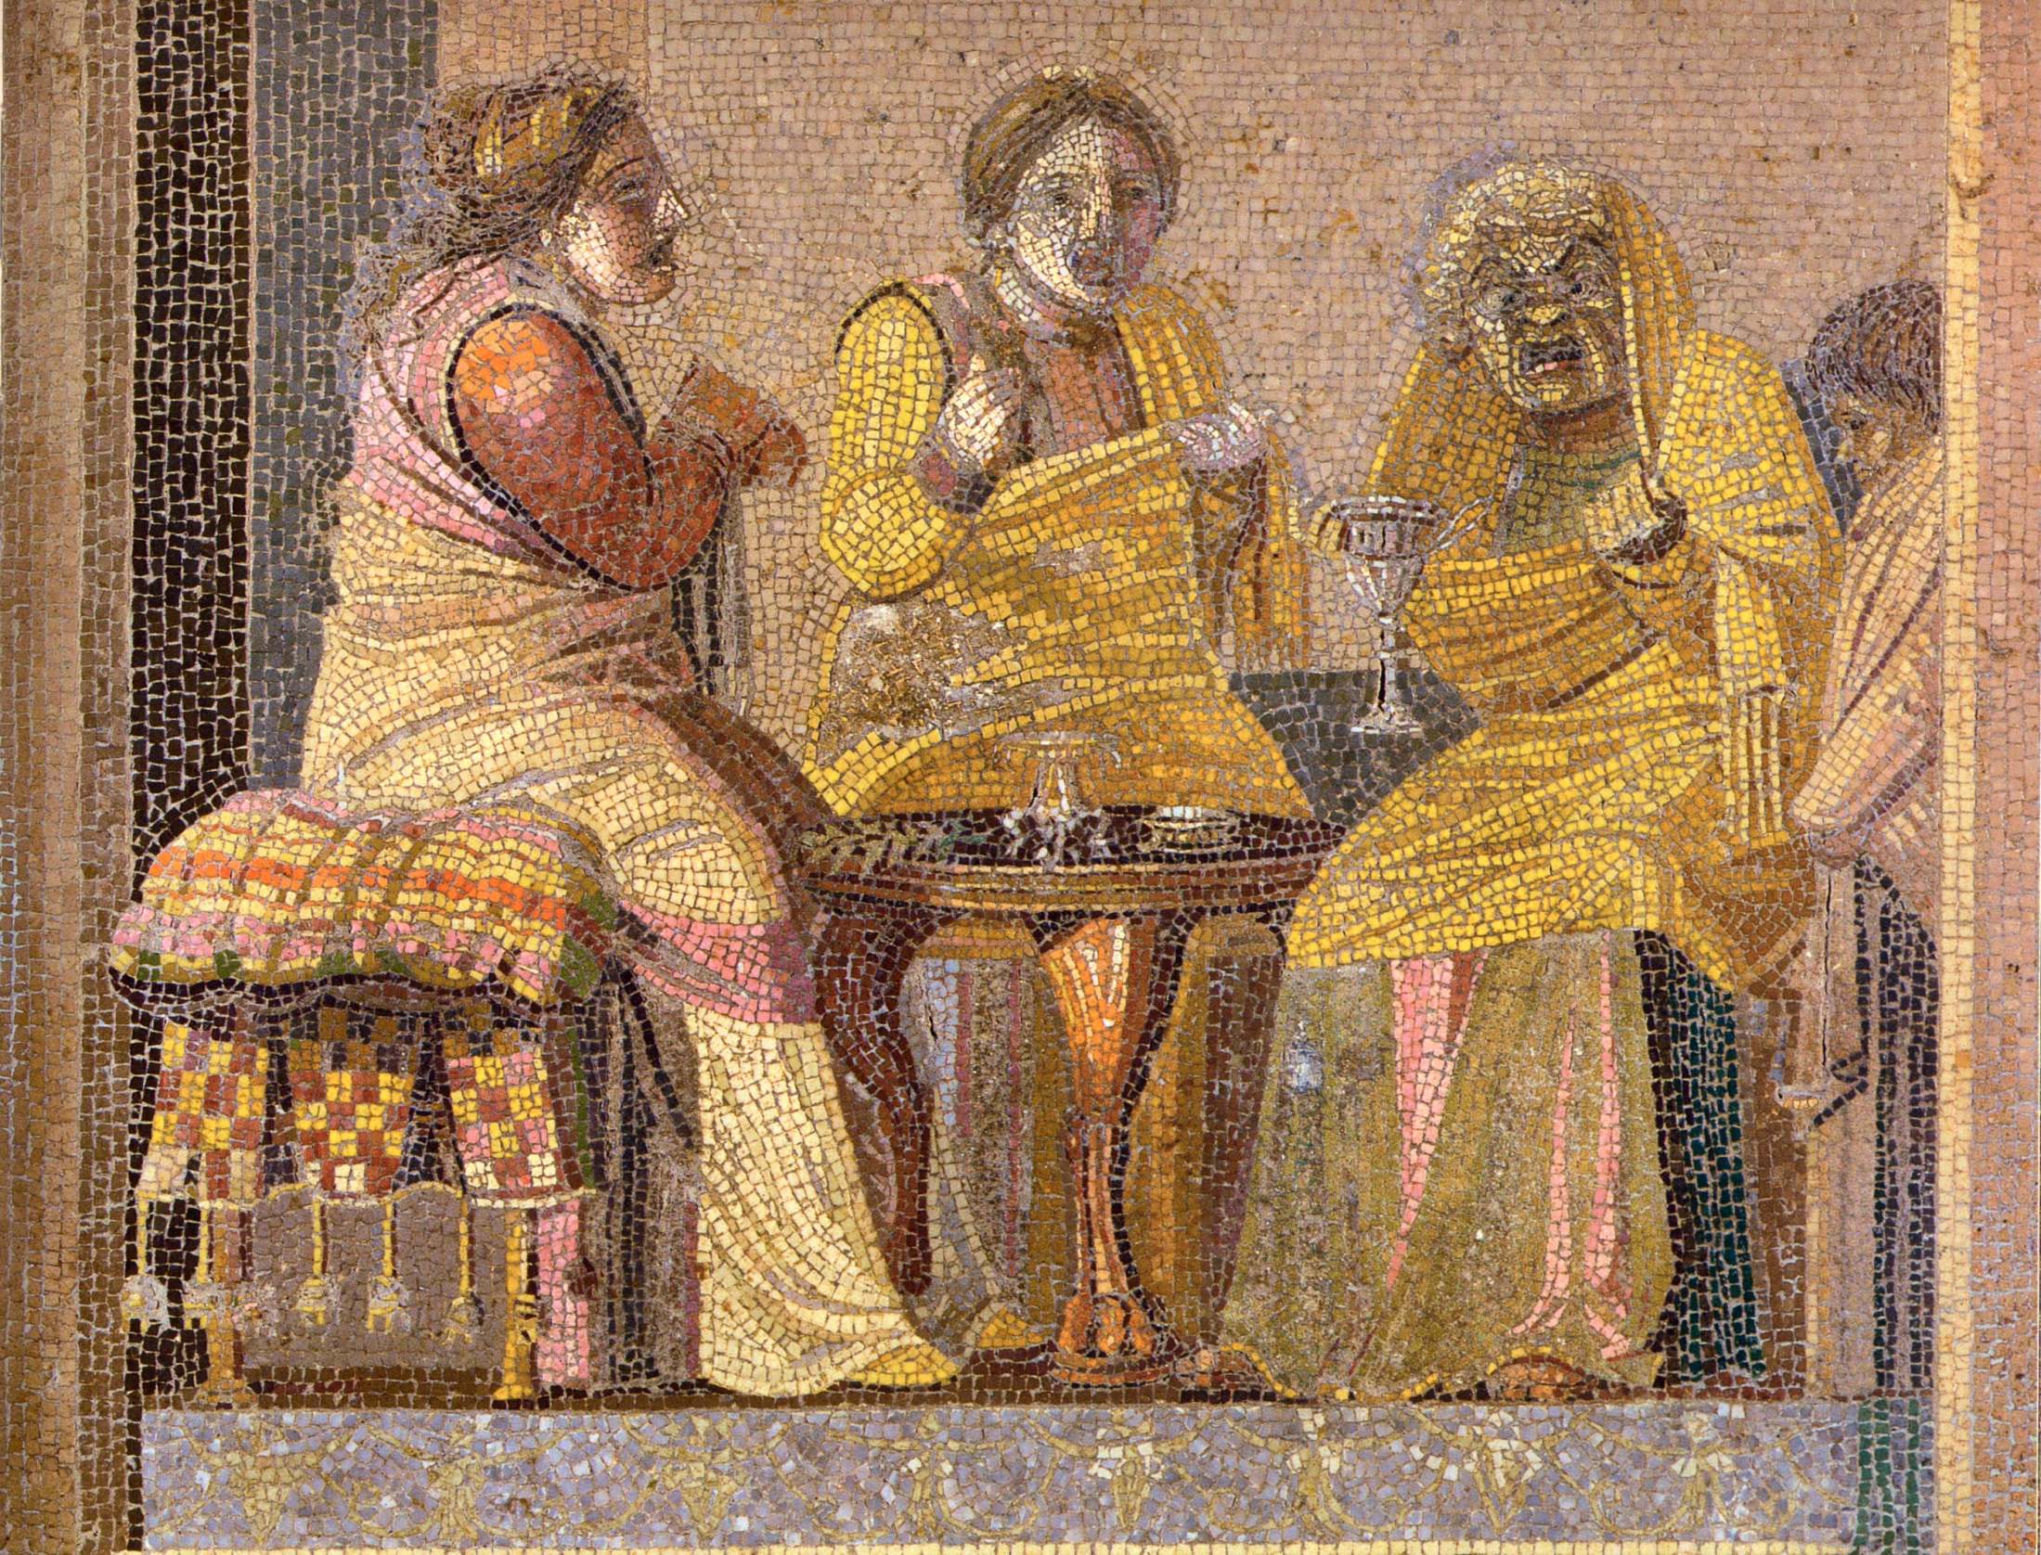

Slide 28
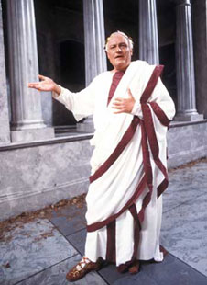
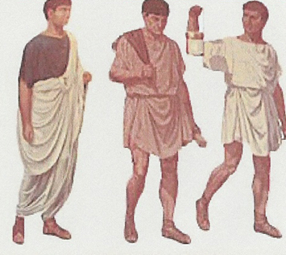
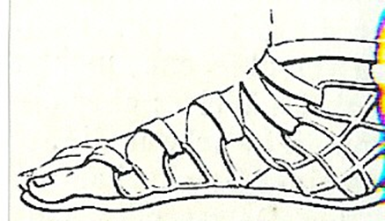
DRAMATICKÉ ŽÁNRY
 | tragédie | komedie
Řecké prostředí | CREPIDATA/COTHURNATA | PALLIATA
Římské prostředí | PRAETEXTA | TOGATA

Slide 29
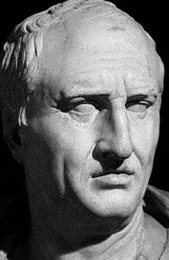
Titus Maccius PLAUTUS
2. pol. 3. stol. př. n. l.
21 dochovaných komedií – palliat
postavy: mladík, otrok, otec, kuplíř, voják,
dívka, stařec
Plautinopolis
contaminatio
divadlo na divadle
všechny vrstvy jazyka, hříčky

Slide 30
ŘECKÁ NOVÁ KOMEDIE → PALLIATA: POSTAVY
NOVÁ KOMEDIE | PALLIATA | Typy
Geron | Senex | Stařec
Gyne | Matrona | Matka | ČLENOVÉ
Kore | Puella | Dcera | RODINY
Neos | Adulescens | Mladík
 | Leno/Lena | Kuplíř/Kuplířka
Stratiotes | Miles | Voják | NEPŘÁTELÉ
Hetera | Meretrix | Nevěstka
Doulos | Servus | Otrok | KOMICKÉ
Iatros | Medicus | Doktor | POSTAVY
Mageiros | Coquus | Kuchař

Slide 31
TEMATICKÁ PESTROST PLAUTOVÝCH HER
charakterová komedie (Aulularia),
sentimentální komedie (Casina),
mytologická travestie (Amphitruo),
komedie dvojníků (Menaechmi),
intriková komedie (Bacchides),
fraška (Asinaria- Oslovská komedie),
romantická komedie (Rudens)
zcela vážné hry (Captivi, Trinummus)

Slide 32



Slide 33
Tak mám podezření, že vy máte podezření,
že jsem tu teď nasliboval hory doly,
jen abych vás pobavil – protože to mám v popisu práce –
a že nesplním, co jsem slíbil.
Ale to se pletete. To je jistý.
Co není jistý, je, jak to udělám. Ale nějak to udělám, to jistý je. Určitě se na scéně objeví někdo nový,
kdo mi přinese nějaký nový nápad.
A pokud ne, tak po něm určitě přijde někdo další, kdo jo.
Teď si na chvíli skočím dovnitř
a pěkně si to všechno srovnám v těch svých
mozkových závitech.
Ale hned se vrátím, nebojte, nenechám vás čekat dlouho.
Mezitím vám snad přijde vhod trocha hudby.
Plautus, Pseudolus

Slide 34
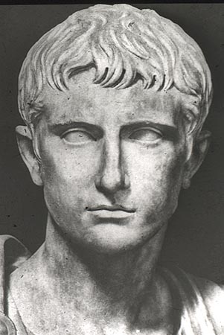
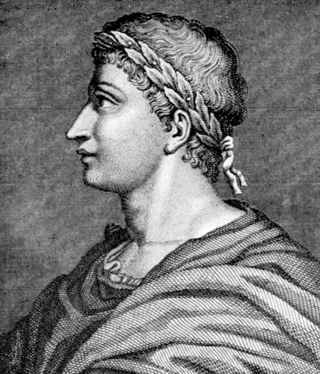
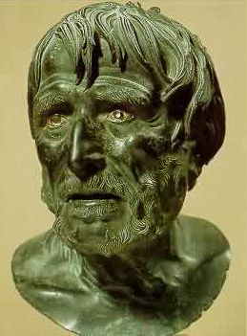
Drama za císařství
Seneca
Augustus
Ovidius

Slide 35
SENECA
4. př. n. l.–65 n. l.
pocházel z Hispánie
vychovatel císaře Nerona
stoik „solo nomine“
eseje a dopisy o filozofii
Ztykvění božského Claudia

Slide 36
SENECA - TRAGÉDIE
ŘECKÁ TRAGÉDIE | SENEKOVA VERZE | ČESKÝ PŘEKLAD
Aischylos: Agamemnon | Agamemno
Euripides: Herakles | Hercules furens
Sofokles: Trachiňanky | Hercules Oetaeus
Euripides: Medeia | Medea | Petr Polehla (2002)
Sofokles: Oidipus král | Oedipus
Euripides: Hippolytos | Phaedra | Eva Stehlíková (2009)
Aischylos: Sedm proti Thébám Sofokles: Oidipus král Euripides: Féničanky | Phoenissae
Euripides: Trójanky | Troades
? | Thyestes | Eva Stehlíková (1992)
PSEUDO-SENECA: Octavia, překl. Daniela Čadková (2005)

Slide 37
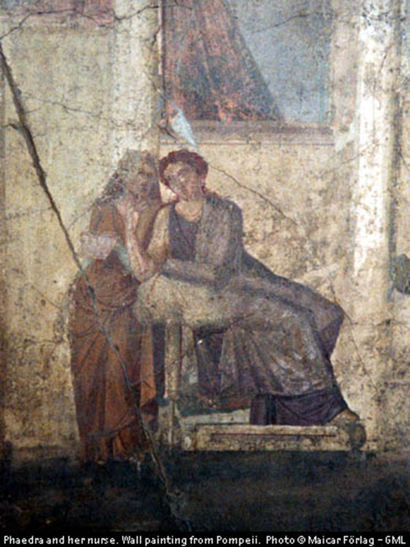
Má rodná Kréto, mocná vládkyně moří,
bezpočet je tvých lodí, jež doplují
snad až ke všem vzdáleným břehům!
Proč jsi mě provdala jak rukojmí,
nechala žalně žít život v slzách
pod střechou domu, který nenávidím?
Můj muž, ten tulák Theseus, je pryč
- tak dokazuje věrnost všem svým ženám!
Ten statečný voják, nohsled drzouna,
co hodlá vyrvat ženu Hádovi,
se vydal černou tmou až k jezeru,
odkud se ještě nikdo nevrátil.
Mne netěší jít s dary do chrámu,
stát před oltáři v houfu žen
a nosit pochodeň za tichých obřadů
a v zbožných modlitbách se blížit pokorně
k bohyni Athéně, jíž patří tato zem.
Vzít do své malé ruky těžký oštěp,
štvát rozzuřenou zvěř! Tak to mne těší!
Kam jdeš, má duše? Kde se vzal ten pud?
Poznávám osudný hřích své matky,
nás obě žene láska do lesů.
Venuše nenávidí nás všechny,
potomky Appolona. Proto pouta,
jež svázala ji a boha války,
nám připravila a zatížila celý rod
děsivou vinou. Žádná z Minoových dcer
nenajde lásku. Každá zemře ve hříchu.
Seneca: Faidra, překl. E. Stehlíková

Slide 38
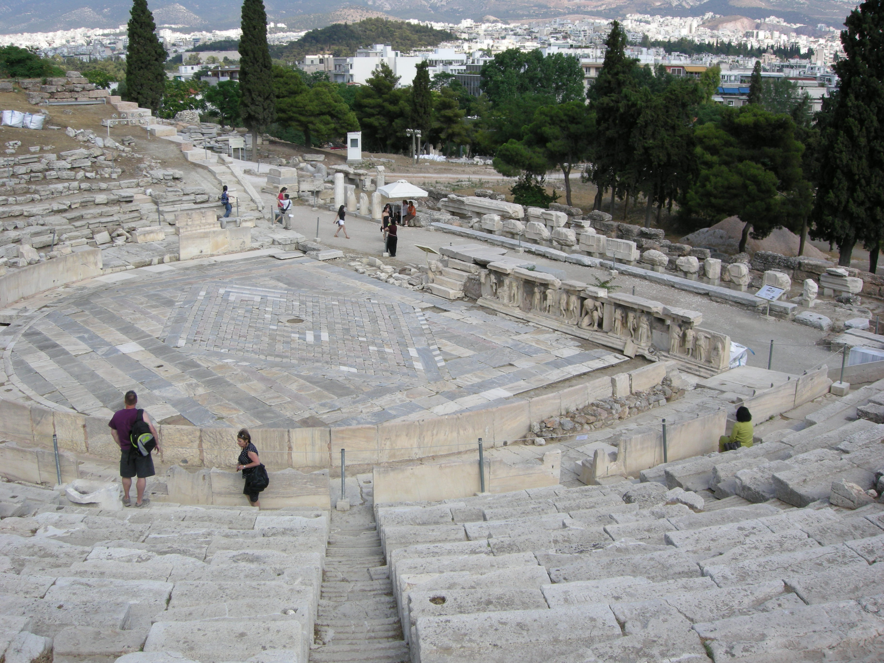
Dionýsovo divadlo, Athény

Slide 39

ODEUM/ODEON

Slide 40


Slide 41

Ammán, Jordánsko

Slide 42

Řím

Slide 43


Slide 44


TRICLINIUM

Slide 45

Nové divadelní žánry
recitatio
tragoedia cantata
tragoedia saltata
pantomimus
velkolepé divadelní
show

Slide 46


Slide 47



Slide 48
Pokud si máme učinit názor na tragédii, pojďme nejprve prozkoumat její vnější znaky: zjistíme, že to, co herec v tragédii předvádí, je nejen odpudivé, ale přímo děsivé. Po scéně se klátí na neúměrně vysokých botách, jeho hlava je úplně skrytá pod obrovskou maskou, jejíž ústní otvor se hrozivě šklebí do publika, jako by je chtěl spolknout, a to nemluvím o hrudních a břišních vycpávkách, díky kterým má postava herce působit mohutnějším dojmem, protože jinak by nepěkně vynikla disproporce šířky těla vzhledem k jeho výšce.
A co teprve samotný herec! Vykřikuje tu pisklavým, tu zas hlubokým hlasem nebo rovnou recituje zpěvavým hlasem ‒ může být něco otřesnějšího, než když si těžce zkoušený tragický hrdina prozpěvuje? U Andromachy nebo Hekuby člověk ještě trochu zpěvu přežije, ale když se na scéně samotný Herakles zapomene natolik, že odloží lví kůži a kyj a vystřihne sólo, žádný rozumný člověk nemůže popřít zvrácenost takové podívané.
Co se týče komedie, absurdní masky, které v představeních vídáme, jsou dokonce považovány za jednu z předností tohoto žánru.
Lukianos: O tanci (překlad EP)

Slide 49
Přední pantomim té doby, tj. vlády císaře Nerona, byl nepochybně muž skvělých schopností, který nad všemi vynikal šíří svého uměleckého záběru a vycizelovaností výrazu. […] rozhodl se, že bude hrát bez doprovodu hudebního nástroje či zpěvu. A jak řekl, tak udělal.
Udavačům rytmu, flétnistům a dokonce i sboru, těm všem nařídil zachovat naprosté ticho. A potom ‒odkázán jen na pohyby svého těla ‒ předvedl vášnivou lásku Area a Afrodity, udavačské Slunce, Hefaistovo řemeslné umění, to, jak spoutal oba milence sítí, i ostatní bohy, jak přihlíží a baví se, ruměnec Afroditin i stud Areův a jeho naléhavé prosby o slitování – zkrátka celý příběh.
Demetrius byl představením unešen a nešetřil na adresu pantomima chválou. Aby vyjádřil své nadšení, zvednul se ze sedadla a zvolal na celé divadlo: „Úžasné, nejen že vidím postavy, které předvádíš, já je dokonce slyším mluvit! Připadá mi, jako by tvoje ruce byly zároveň tvým jazykem.“
Lukianos: O tanci (překlad EP)

Slide 50
Opona se zvedla, zadní šály byly roztaženy a objevila se scéna. Stála tam dřevěná hora představující posvátnou horu Idu, postavená s mimořádným řemeslným umem, skutečný mistrovský výrobek. Byla osázena živými keři a stromy a na jejím vrcholku zručné ruce řemeslníků zbudovaly fontánu, z níž vytékal vodní proud, představující řeku Scamander.
Dvě tři kozy na svazích hory pokojně spásaly stébla trávy a mladík předváděl, že je pase. Představoval frýžského pastýře Parida a byl oblečen do překrásného exotického pláště, jenž mu splýval z ramen, a na hlavě měl zlatou korunu.
[…] Hbitě přitančil kupředu a jablko ozdobené zlatým lístkem, které držel v ruce, podal mladíkovi, jenž hrál Parida. Když pokynutím hlavy doručil Jupiterův vzkaz, ladně se otočil a vmžiku zmizel ze scény.
[…] Po nich vstoupila na scénu třetí dívka nedostižné krásy. Její nádherná pleť barvy ambrosie napovídala, že má představovat Venuši […] Byla nahá až na tenkou hedvábnou řízu, která jí kryla spodní část těla. Říza byla tak lehká, že každý nenechavý závan větru by ji ve vteřině odvál stranou a odhalil zrakům diváků její panenský květ.
Apuleius: Zlatý osel (překlad EP)

Slide 51

pravdivá je
báje že se
Pasifaé vzdala býku
Potvrdilo se to v okamžiku
Když jsme spatřili ten příběh znovu na scéně
Nač obdivovat
CÍSAŘI
ty bájné děje
když v skutečnosti
vidíme je
odehrávat se v aréně?
Martialis. De spectaculis

Slide 52

Ale byl to gladiátor! A to je to,
Co dělá z mužů Hyacinty!
Kvůli tomu opustila své děti,
Svou zem i sestru s manželem.
Ženy zkrátka touží po meči!
Juvenalis, Sat. 6 (překlad EP)

Slide 53



Slide 54

VENATIONES

Slide 55

NAUMACHIA

Slide 56
Co se týče ostatních, někteří bojovali v souboji muže proti muži, jiní v pozemní či námořní bitvě. Titus totiž nechal vmžiku naplnit divadlo vodou a nahnat do něj býky a jiná domestikovaná zvířata, která byla vycvičena, aby se ve vodě chovala jako na pevné zemi. Spolu s nimi byly na zatopené jeviště dopraveny atrapy lodí s posádkami, které předvedly vodní bitvu mezi Korkyřany a Korinťany.
Jiní zase inscenovali podobné představení za branami města v Gaiově a Luciově háji, který už kdysi Augustus nechal upravit pro vodní podívané, když v něm nechal vybudovat umělé jezero. První den se zde konalo představení gladiátorů a hon na divokou zvěř; jezero bylo pro ten účel překryto dřevěnými deskami, takže na jeho povrchu vzniklo jakési pódium, a kolem něj byly postaveny tribuny pro diváky. Druhý den se na tom samém místě odehrávaly závody koní a třetího dne proběhla námořní bitva, které se účastnilo tisíc mužů, a poté ještě bitva pozemní. „Athéňané“ porazili „Syrakusany“ (tak byly bojující strany pojmenovány), vylodili se na ostrůvku uprostřed jezera a provedli úspěšný útok na zeď, která byla vztyčena kolem pomníku.
Dio Cassius. Historia Romana, LXVI, 25 (překlad EP)

Slide 57

ZÁVODY V CIRKU
Není tam nic nového, nic rozmanitého, nic, co by nestačilo vidět jen jednou. Tím více se divím, že tolik tisíc mužů jako malí chlapci vždy znovu a znovu touží vidět běžet koně a lidi stojící na vozech. Kdyby je alespoň vábila rychlost koní nebo obratnost lidí, byl by k tomu nějaký důvod. Ale jsou nadšeni kusem barevné látky…
Plinus. Dopisy IX, 6

Slide 58

TRIUMF

Slide 59


Slide 60


TEATRALIZOVANÉ
HOSTINY

Slide 61

loutkáři
akrobati
vypravěči
zpěváci
hudebníci
„šašci“
trpaslíci

